Slide 1
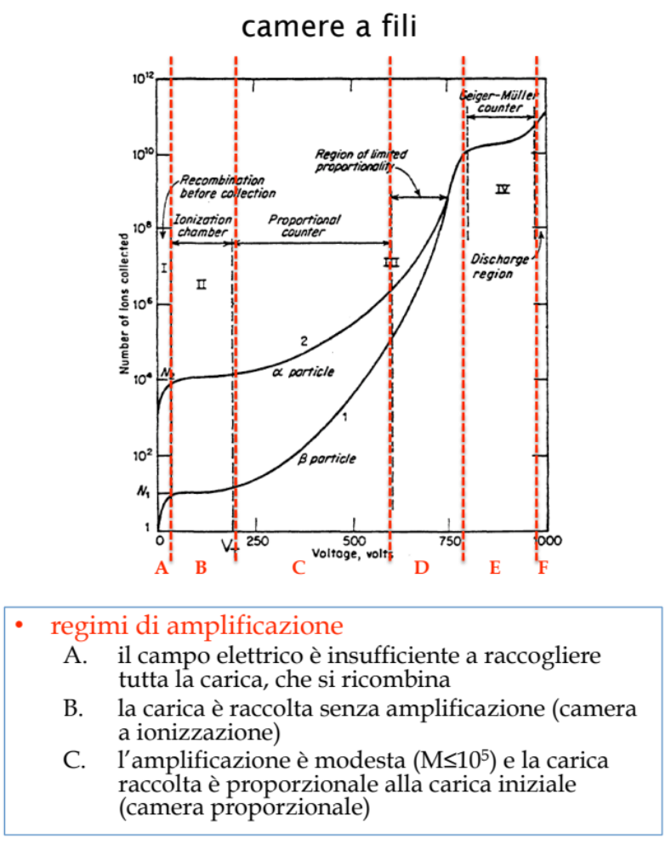

Slide 2
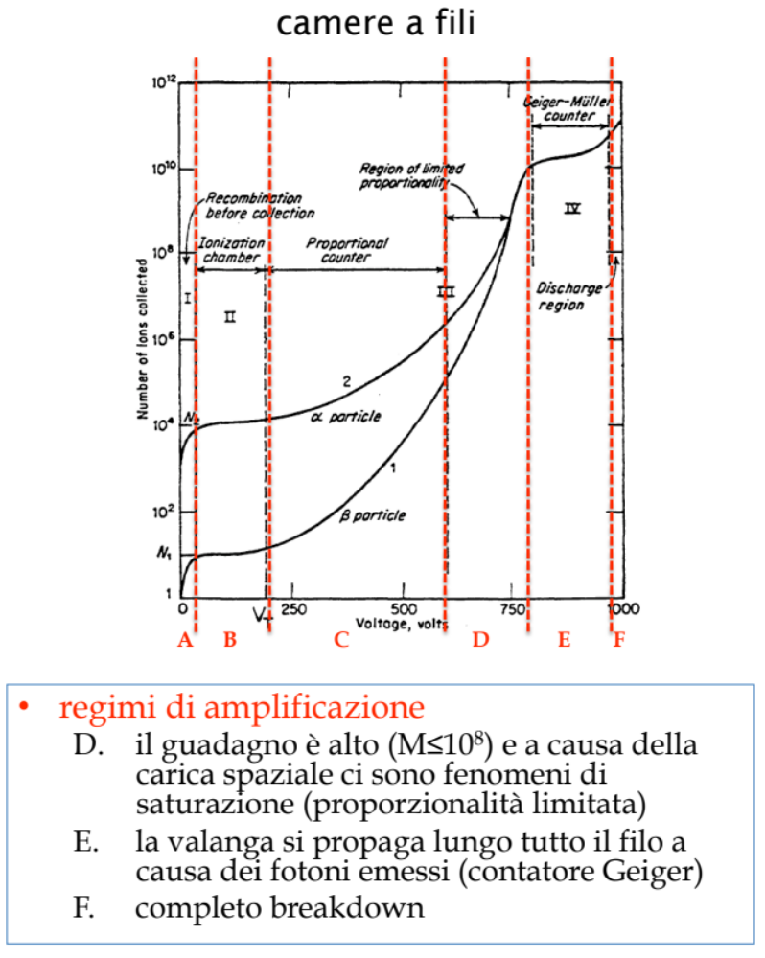

Slide 3
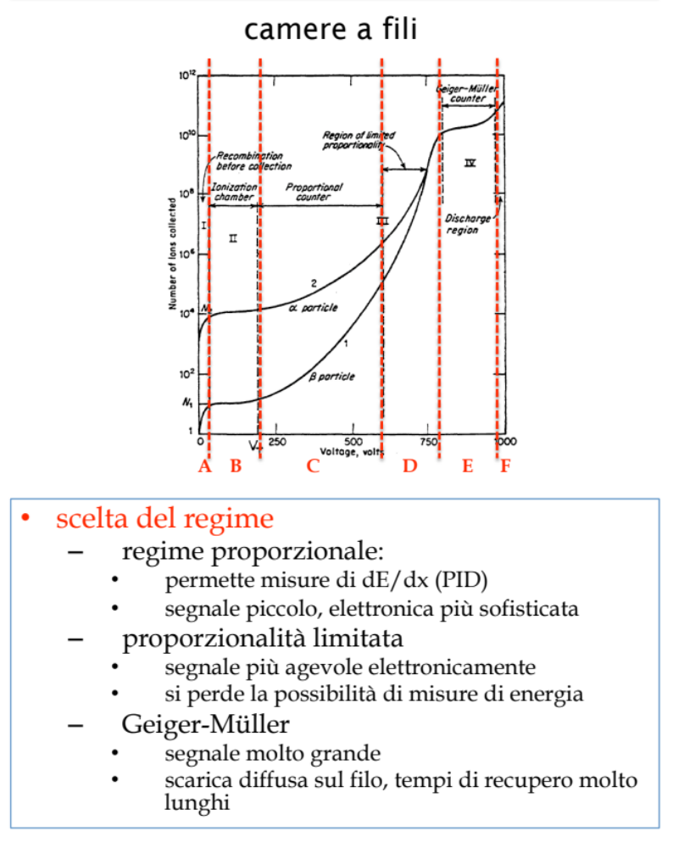

Slide 4
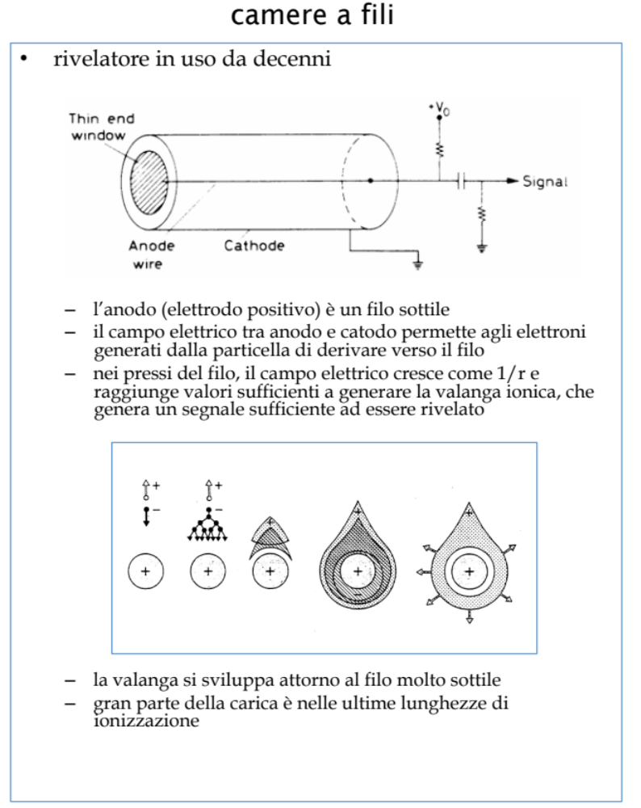

Slide 5
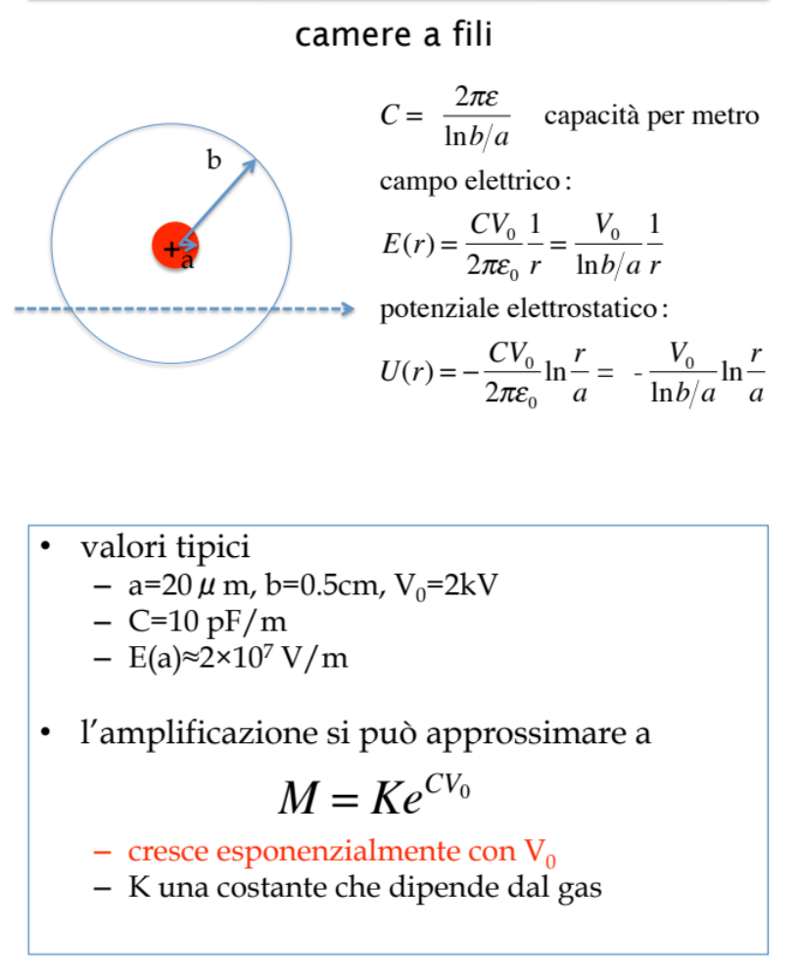

Slide 6
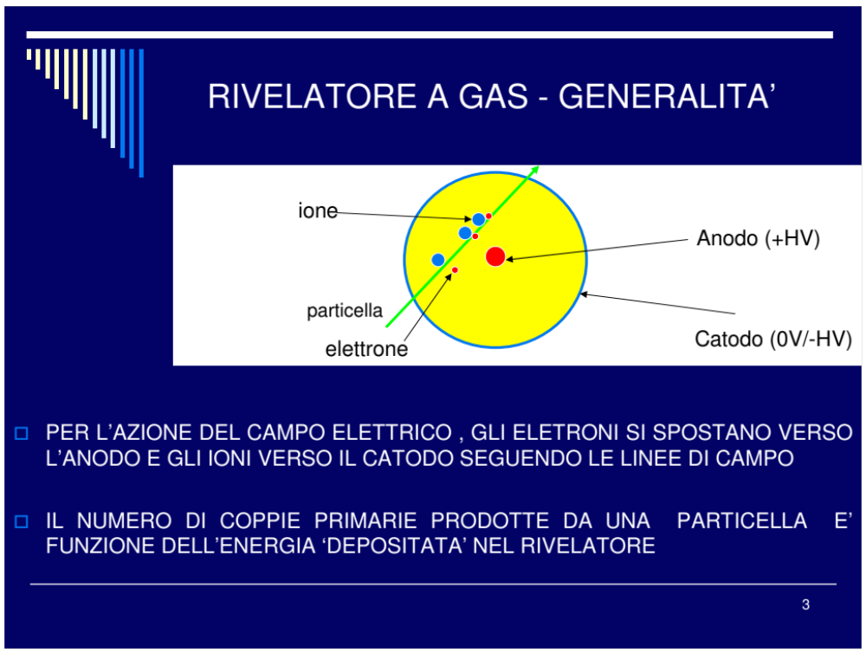

Slide 7
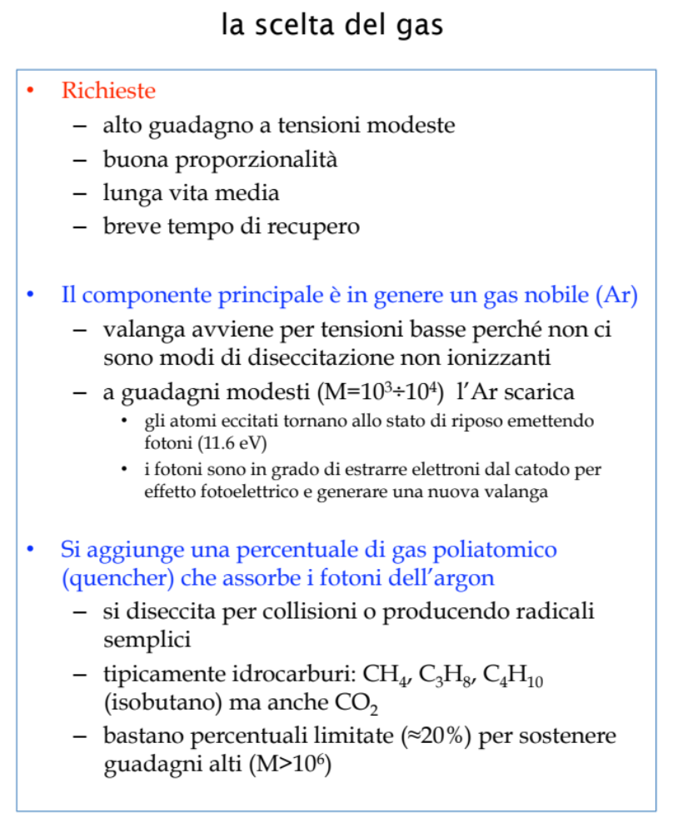

Slide 8
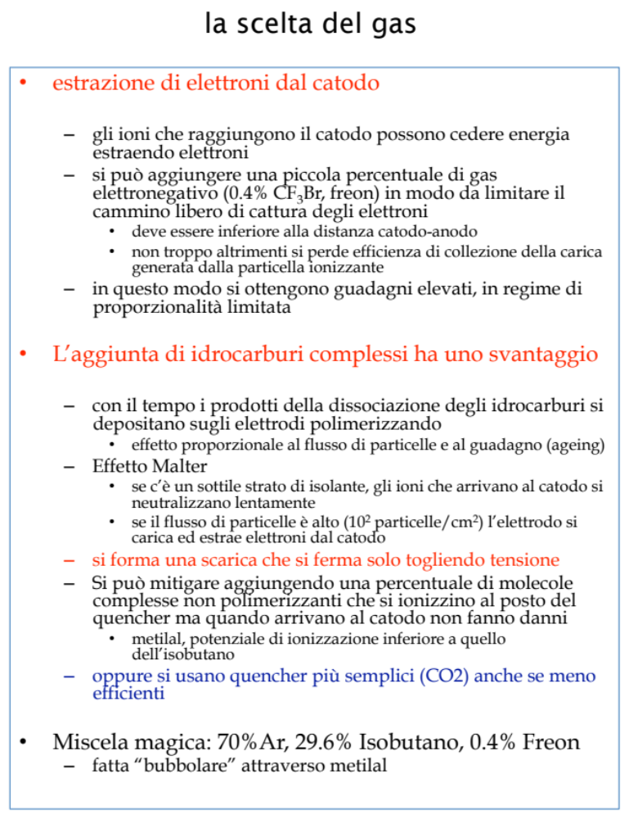

Slide 9
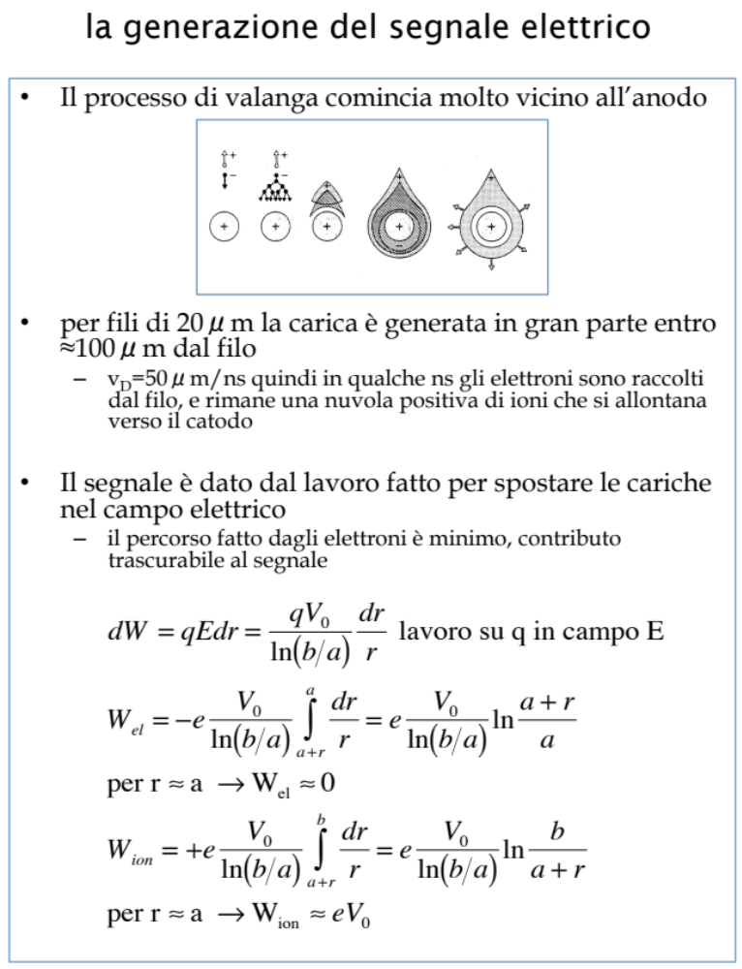

Slide 10
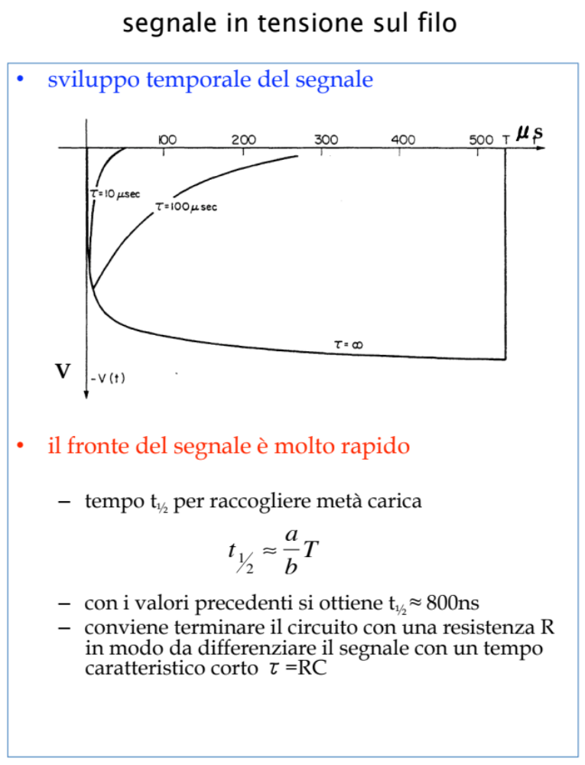

Slide 11
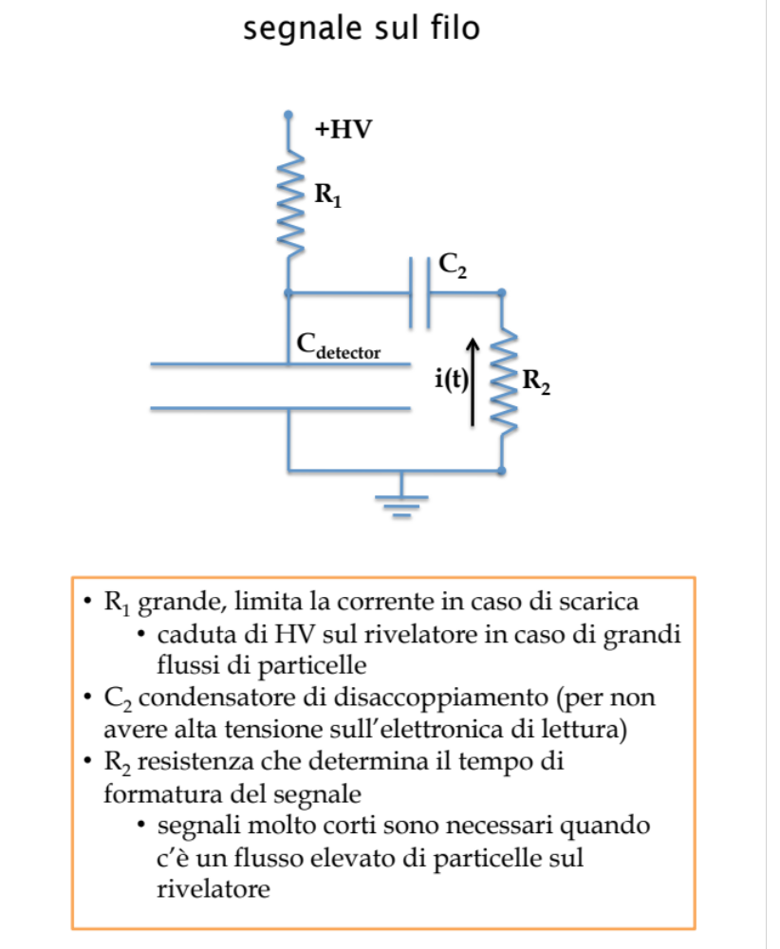

Slide 12
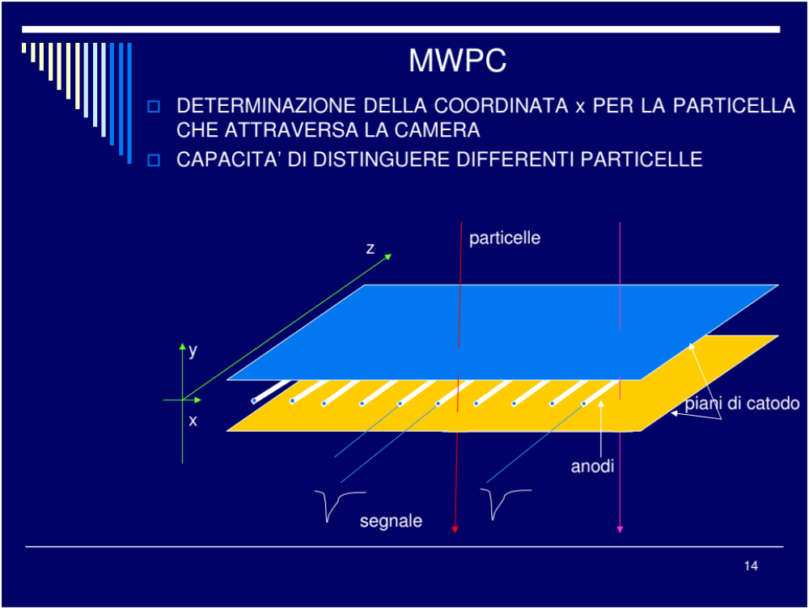
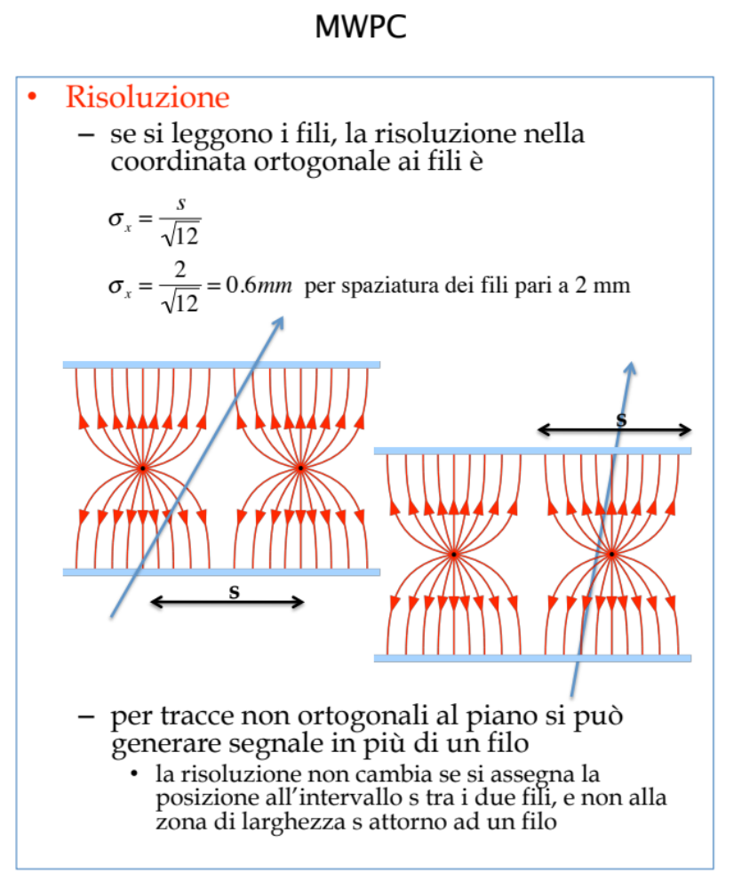

Slide 13
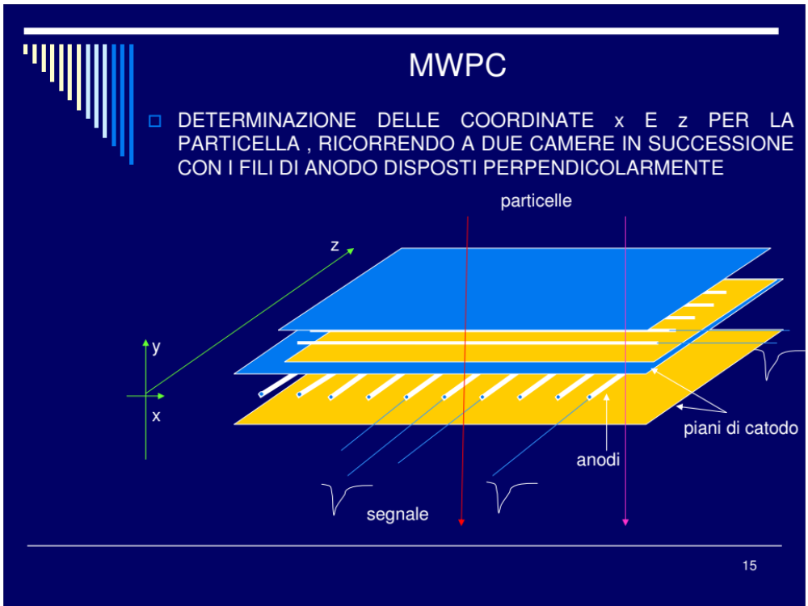

Slide 14
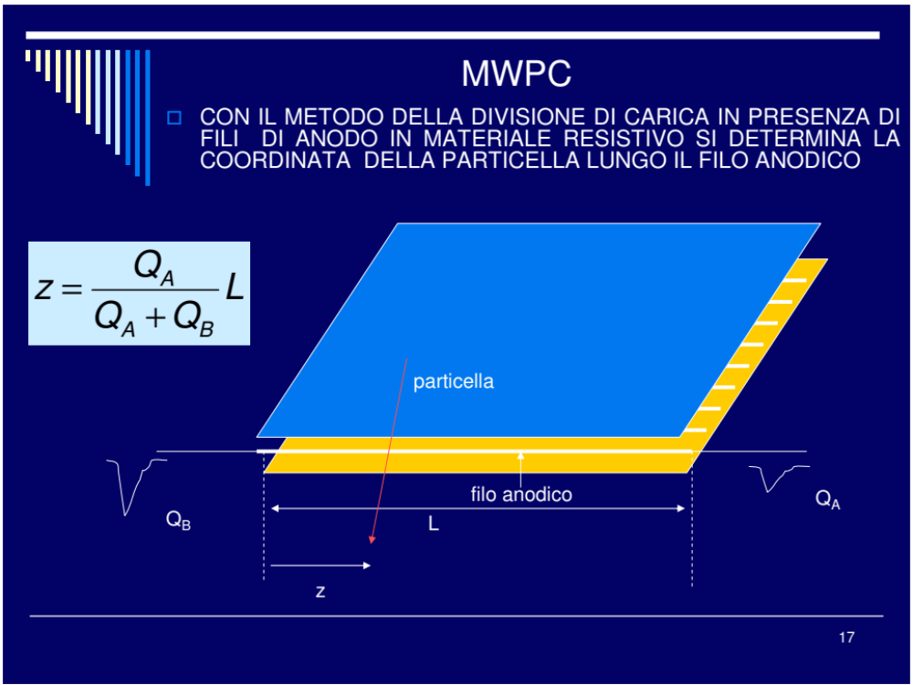

Slide 15
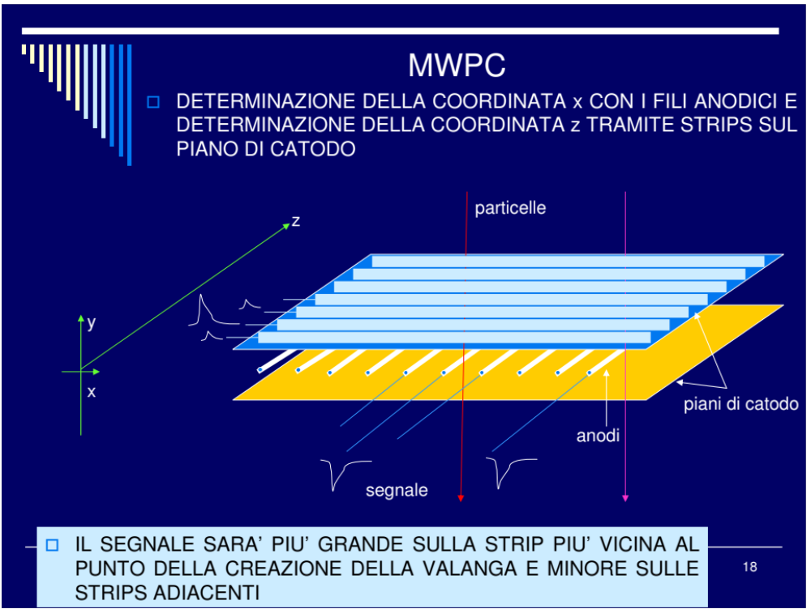

Slide 16
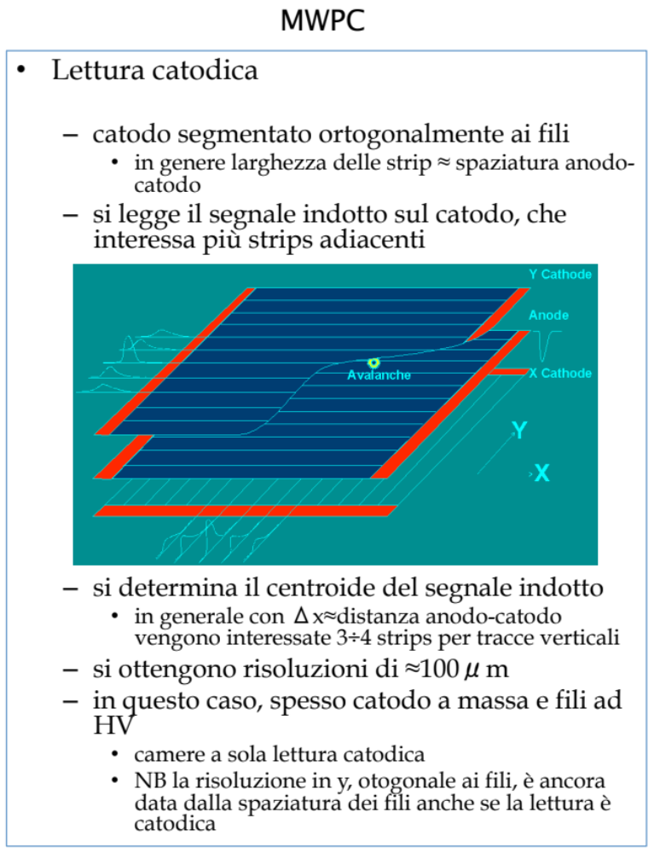

Slide 19
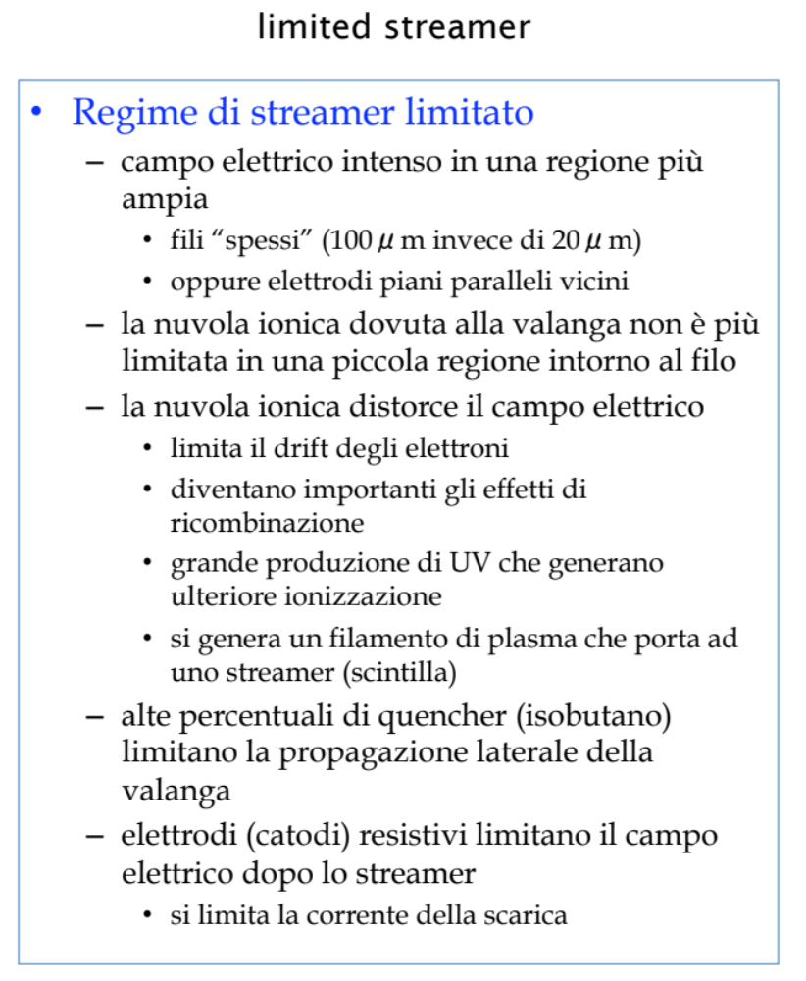

Slide 20
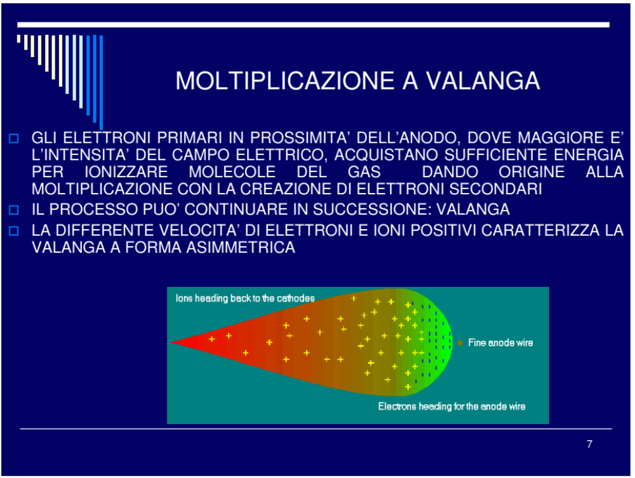
-
+

Slide 21
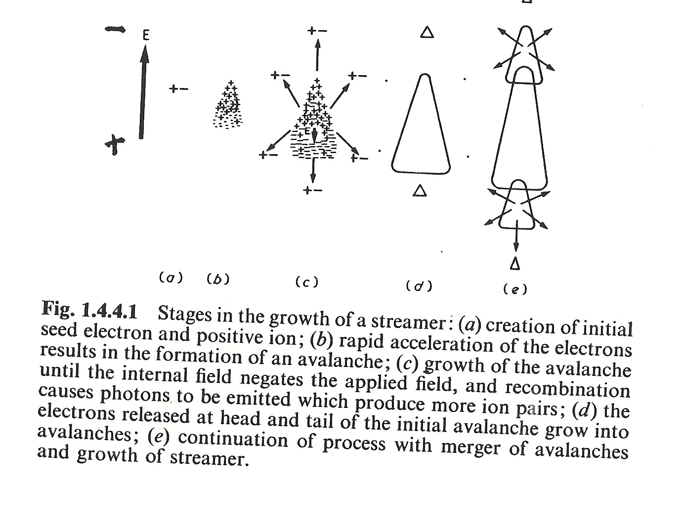

Slide 22
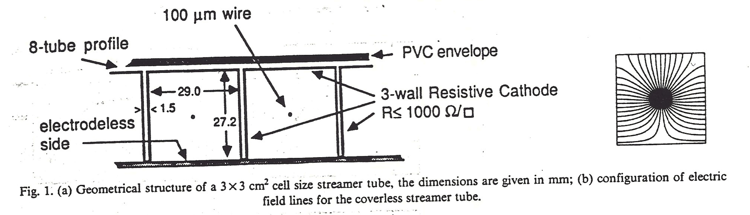
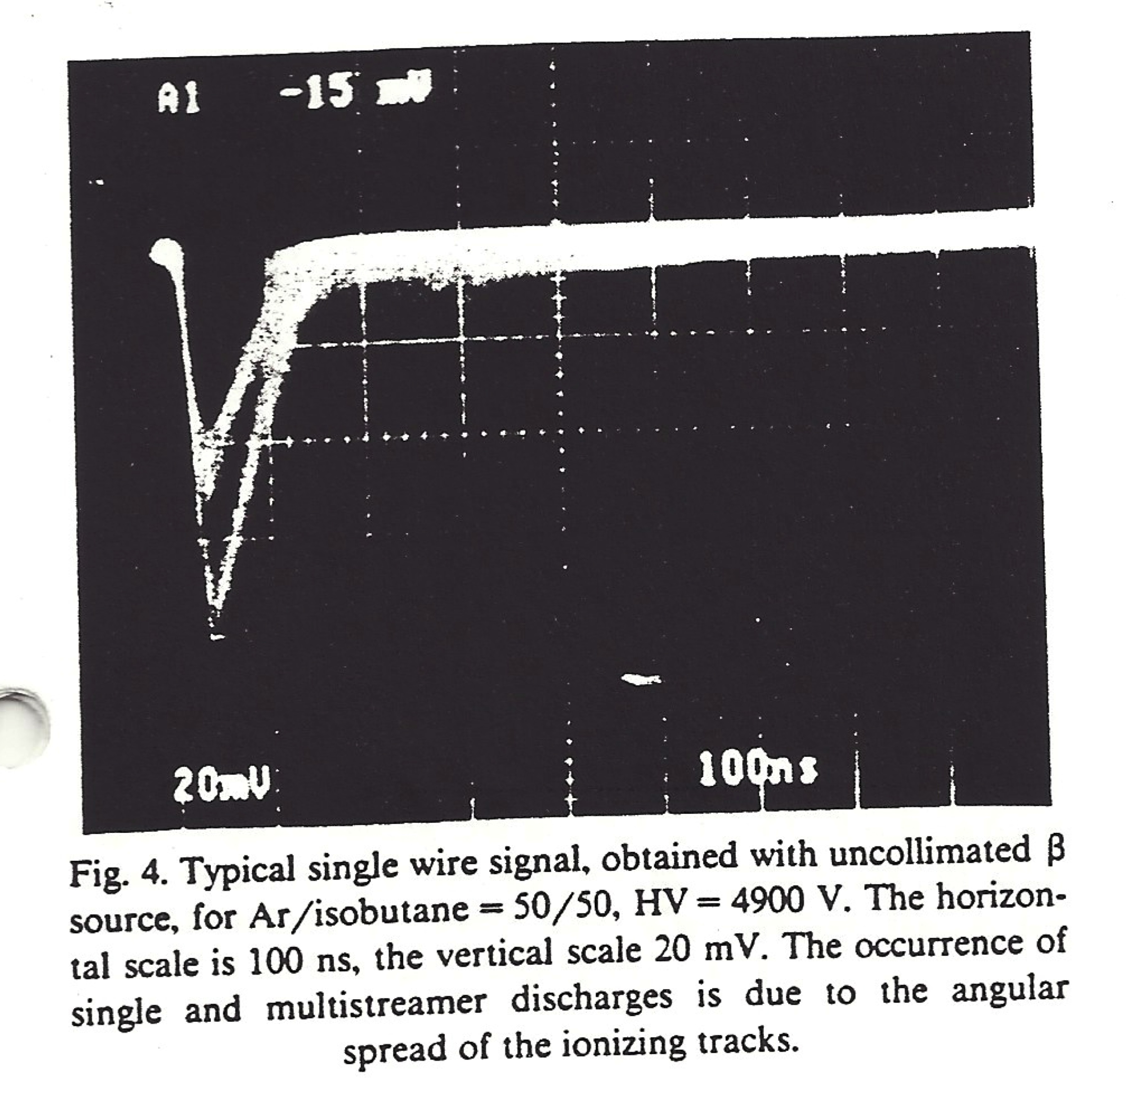

Slide 23
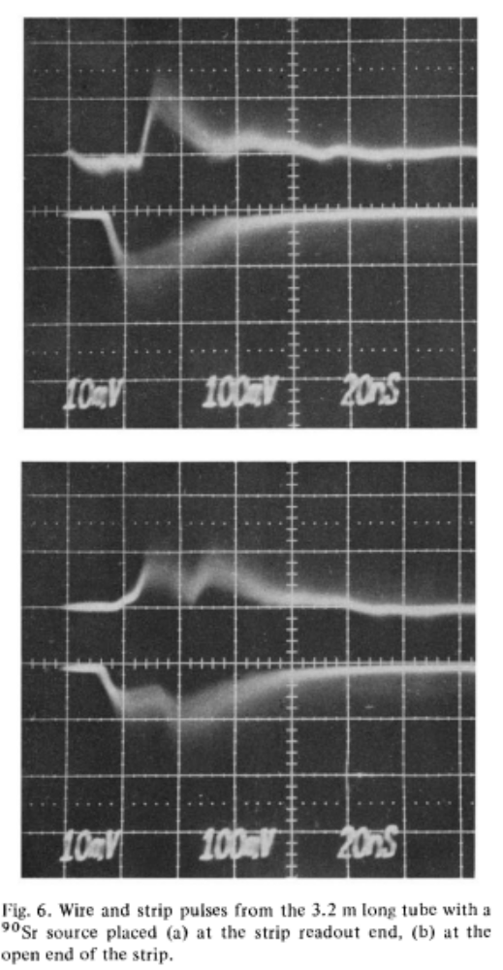
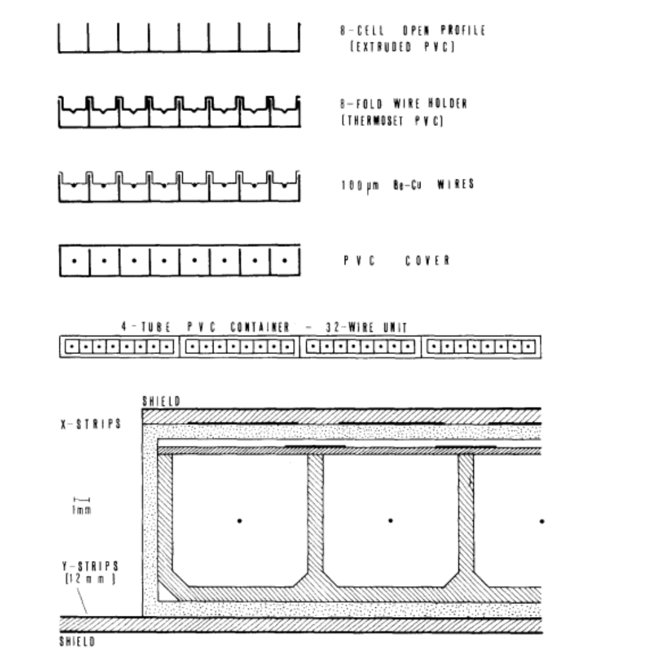

Slide 24
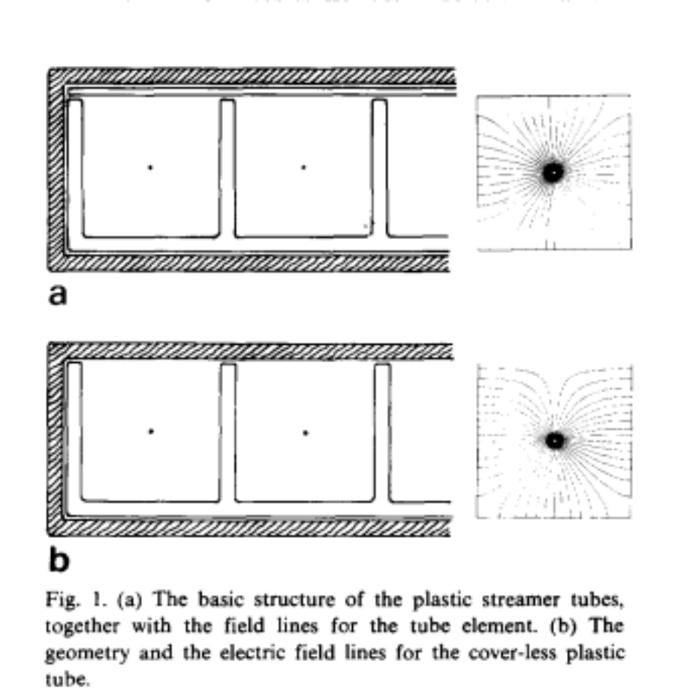
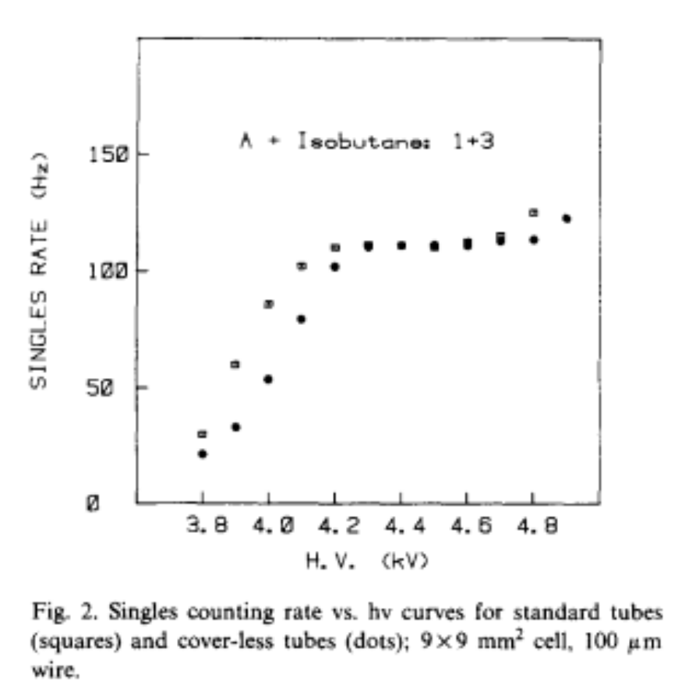
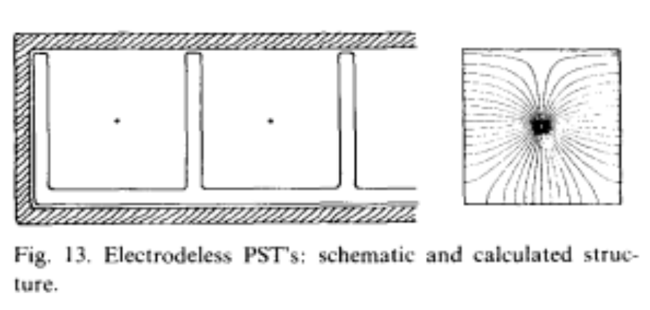

Slide 25
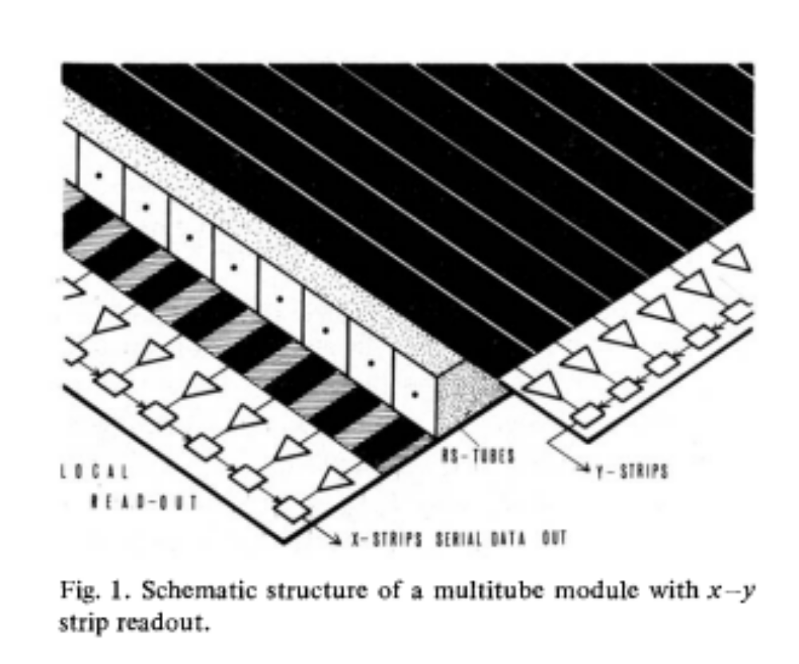
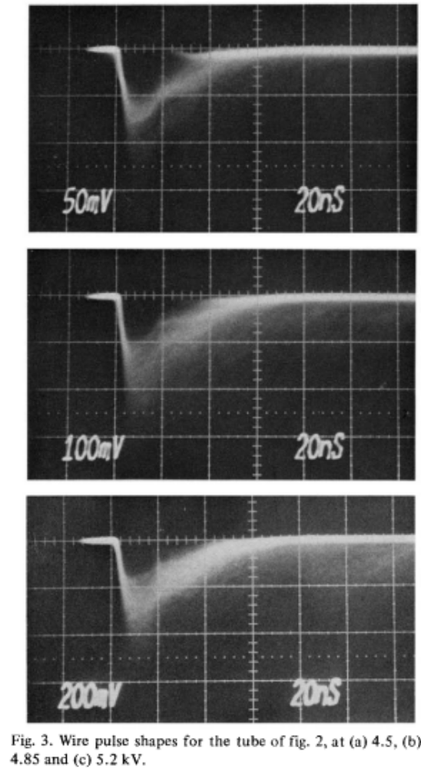

Slide 26
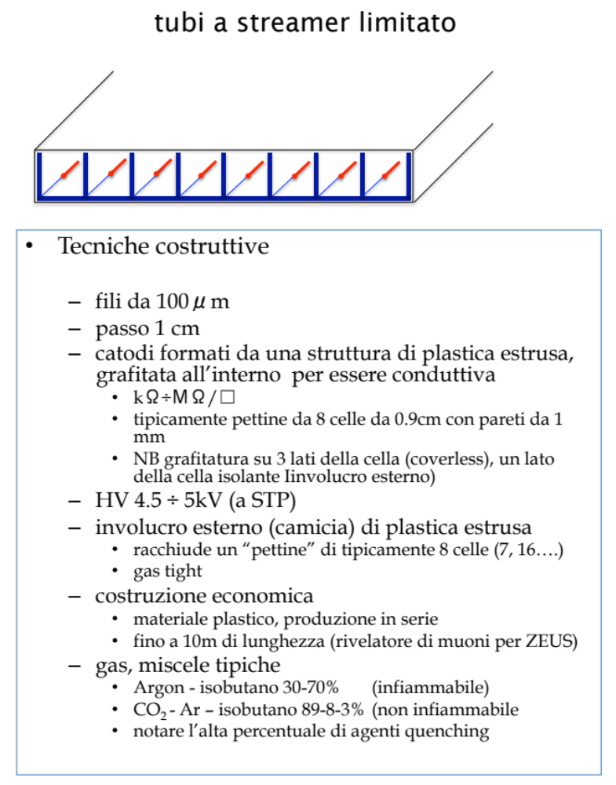

Slide 27
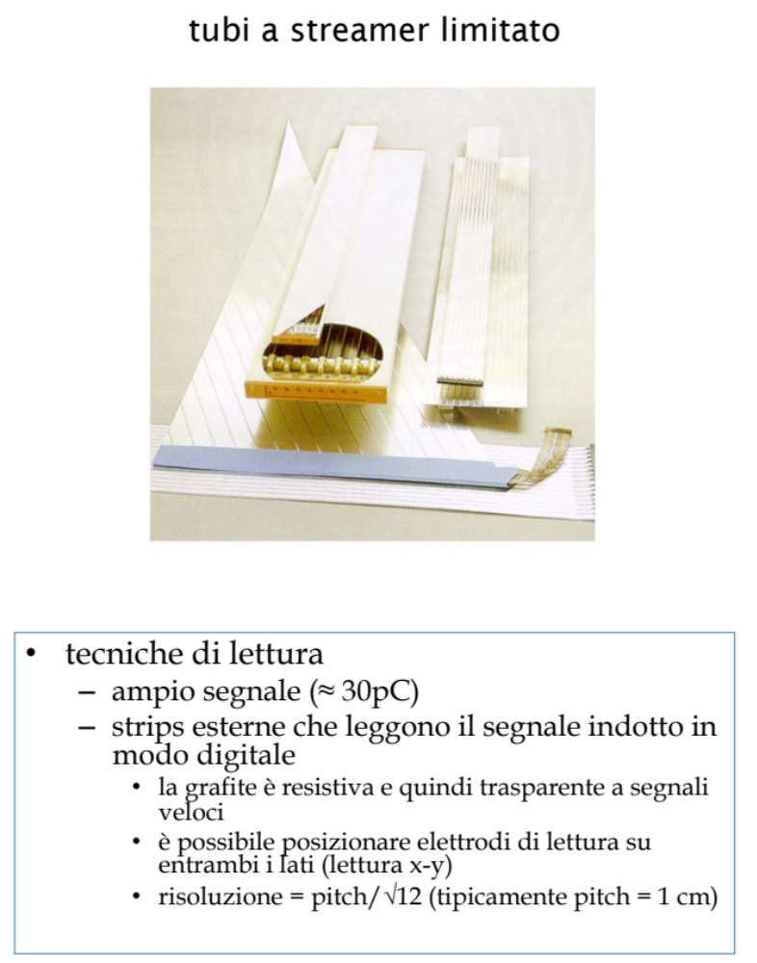

Slide 28
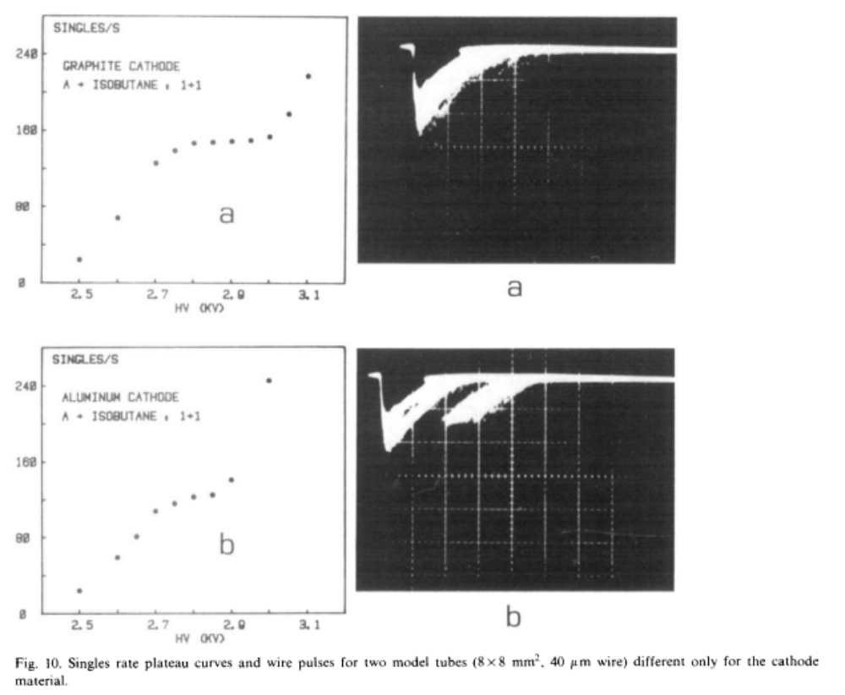

Slide 29
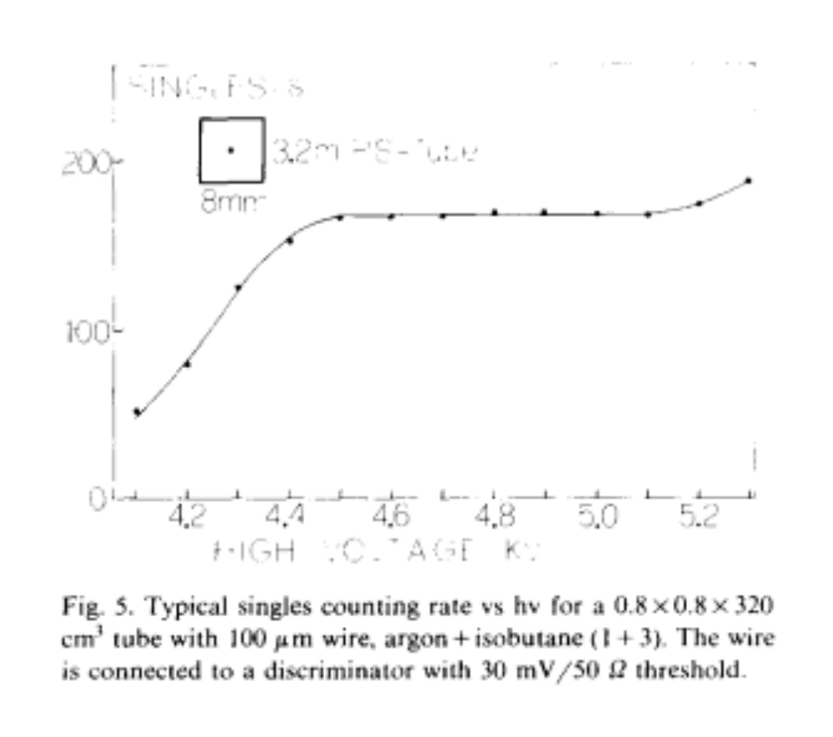
Passaggio proporzionale-streamer

Slide 30
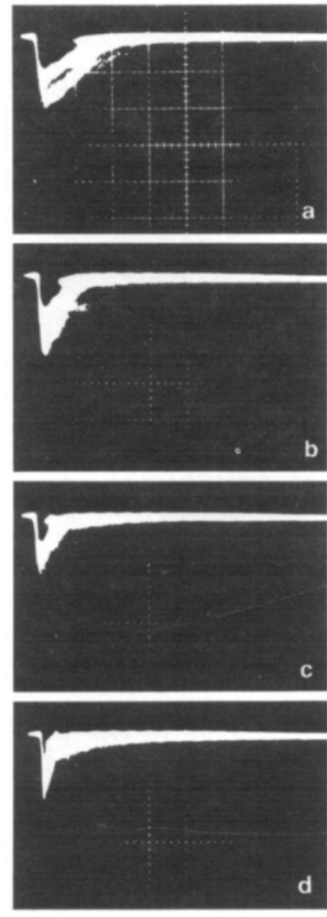
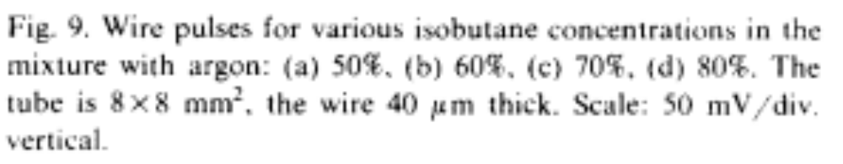

Slide 31
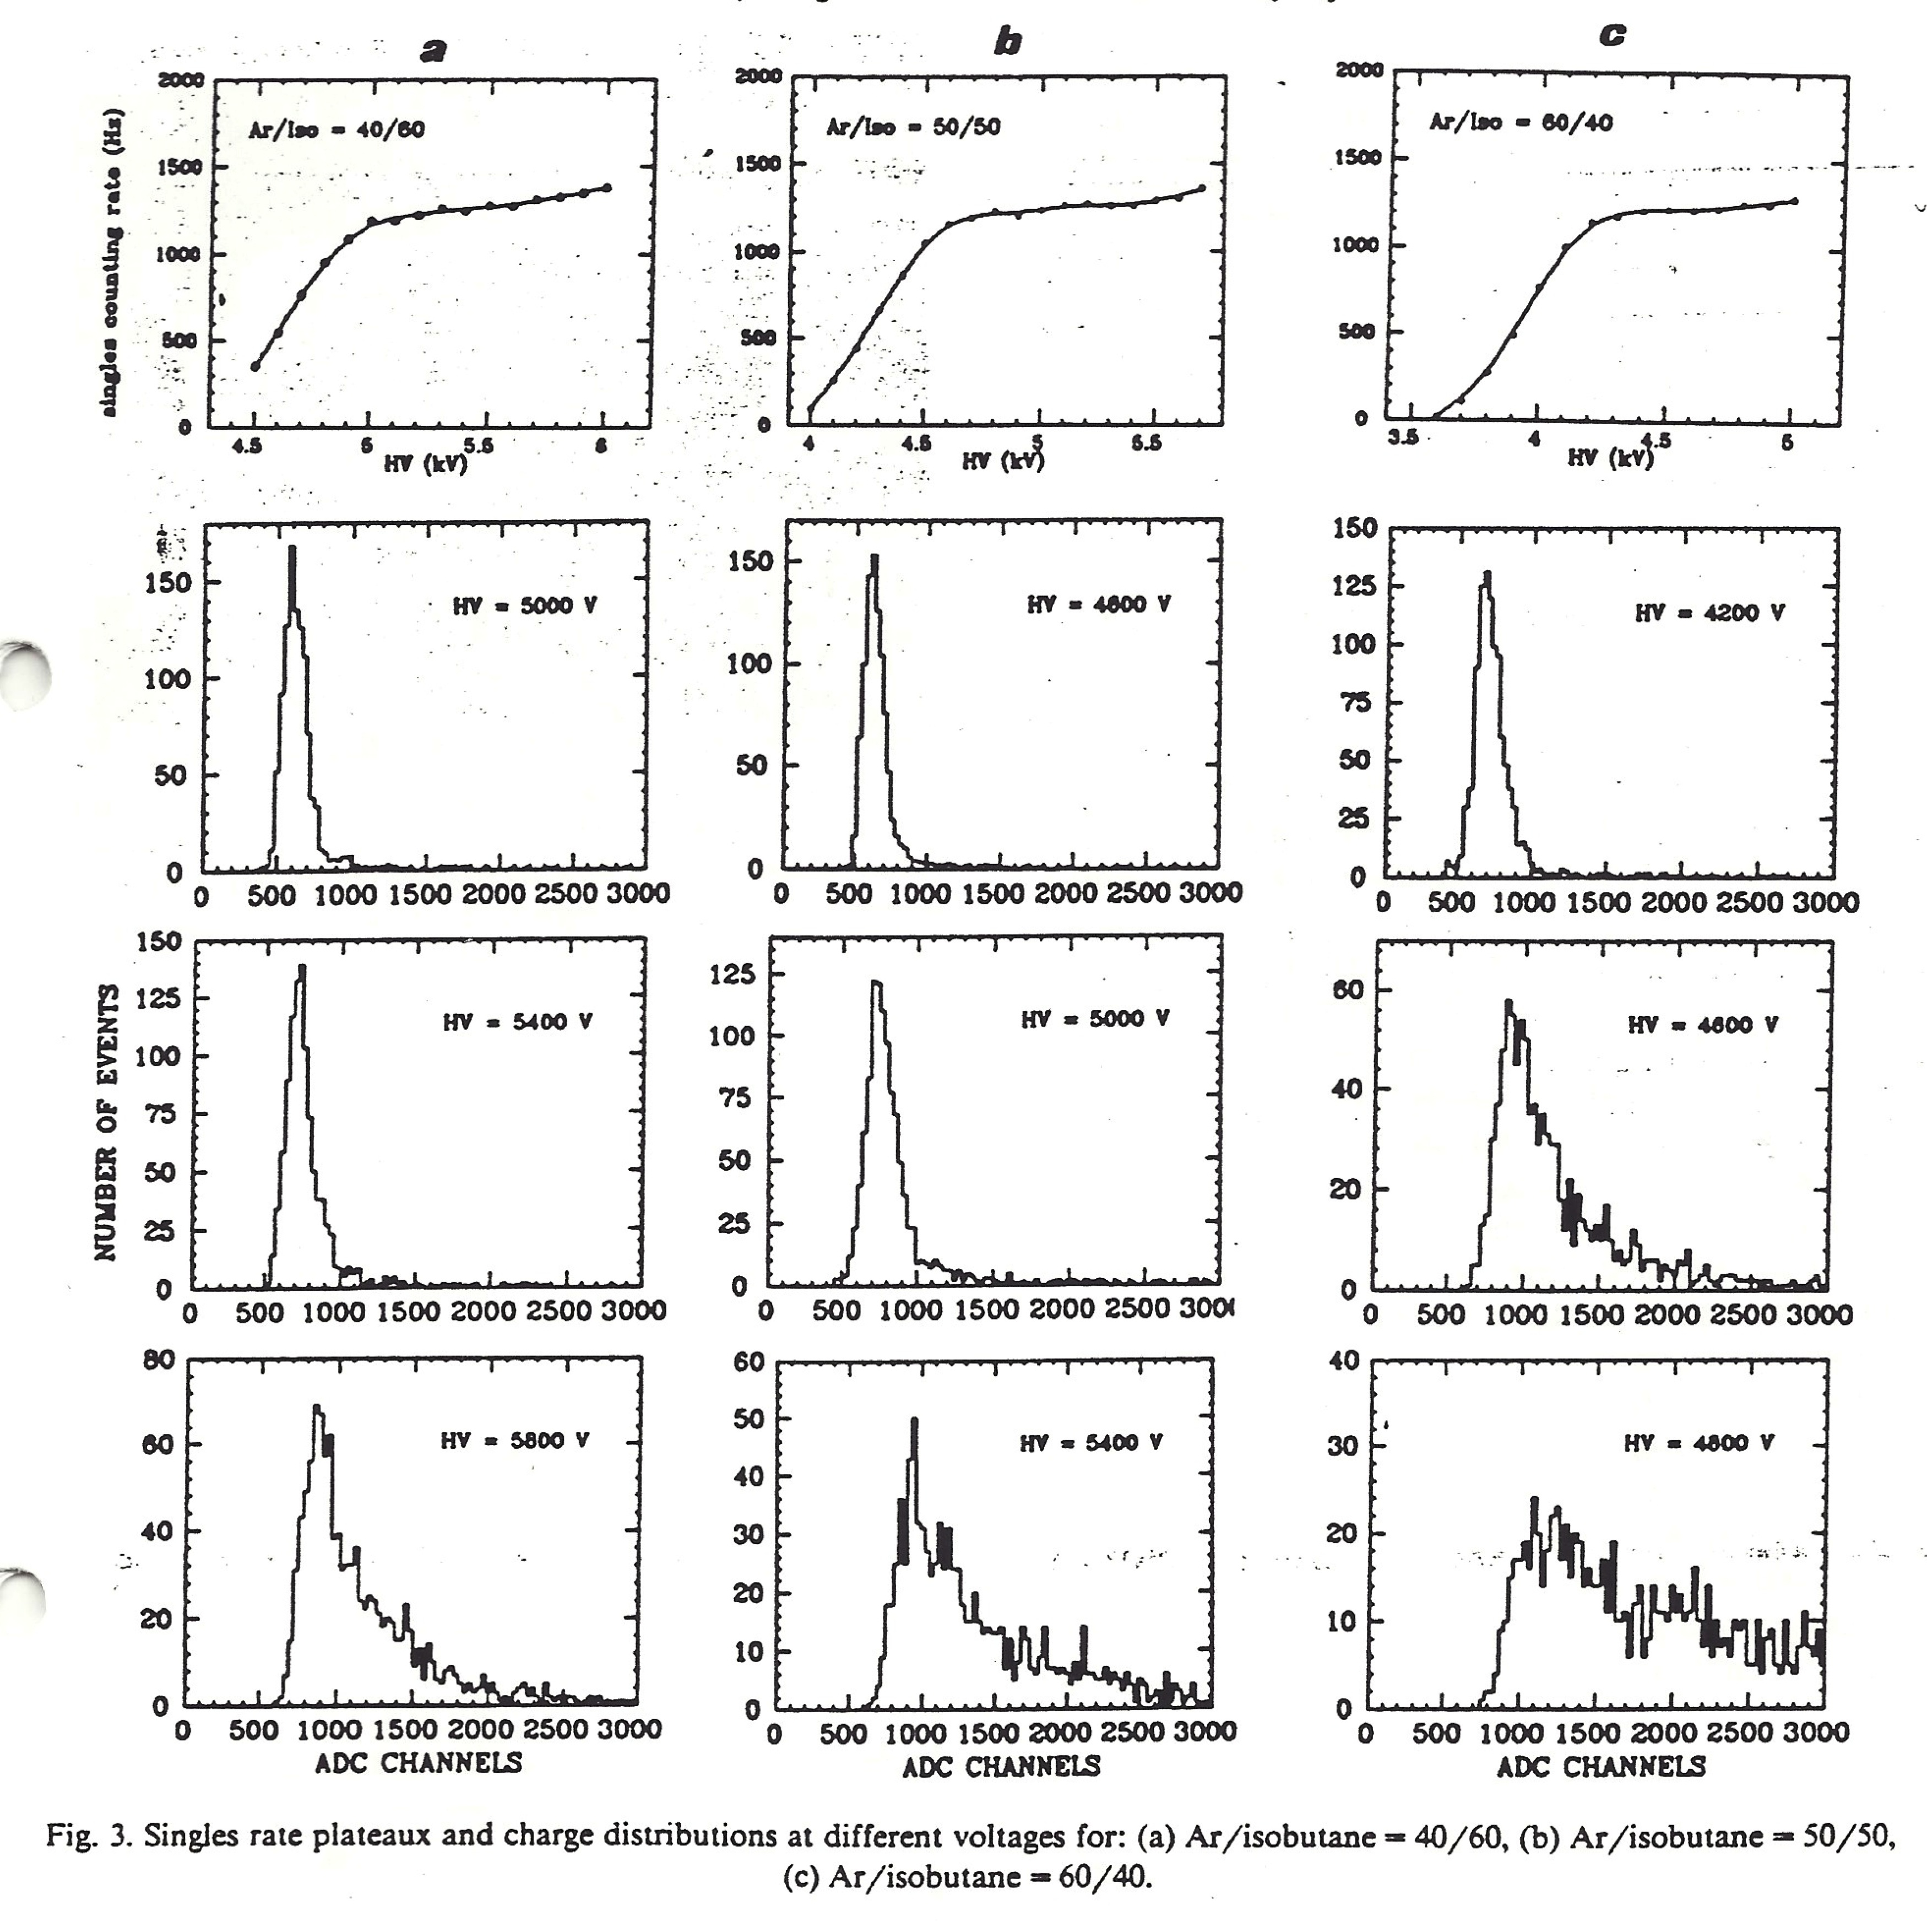

Slide 32
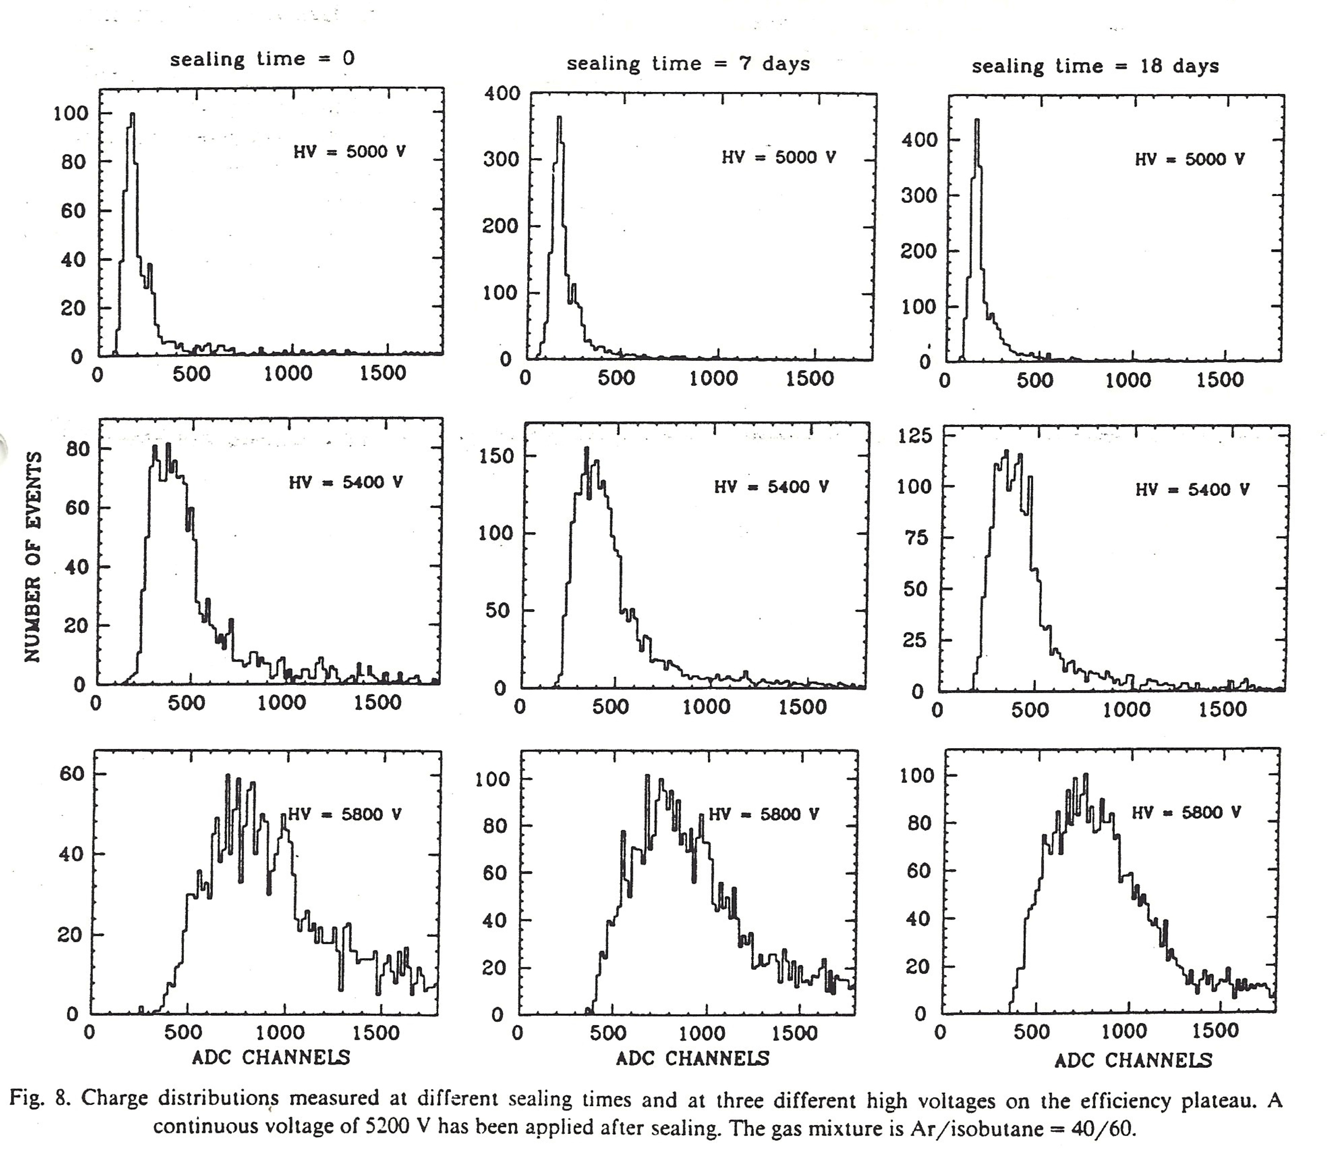

Slide 33
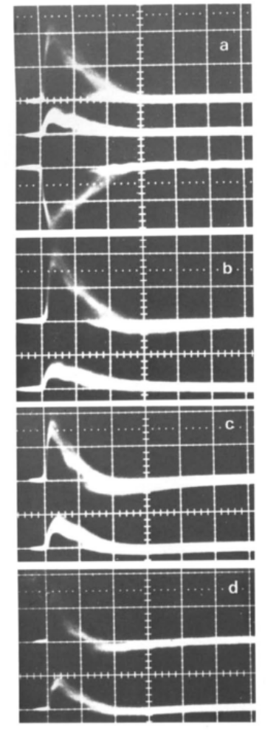
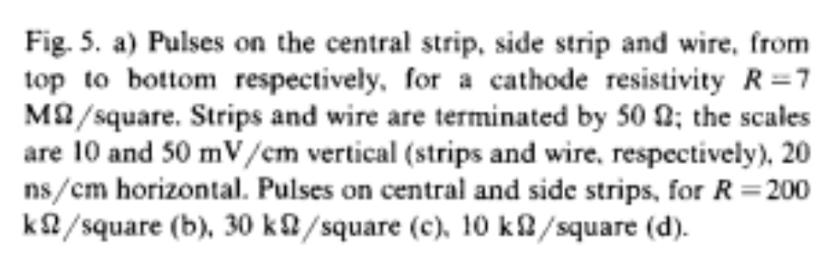
10 mV/div. strip centrale e laterale 7MΩ/square
tempi: 20 ns/div.
50 mV/div. filo
200
KΩ
30
KΩ
In conclusione equlibrio di funzionamento
dato da:
-la plastica
-il gas di quenching: + quenching che gas
nobile
-il diametro del filo (50-100-200 micron)
10
KΩ

Slide 34
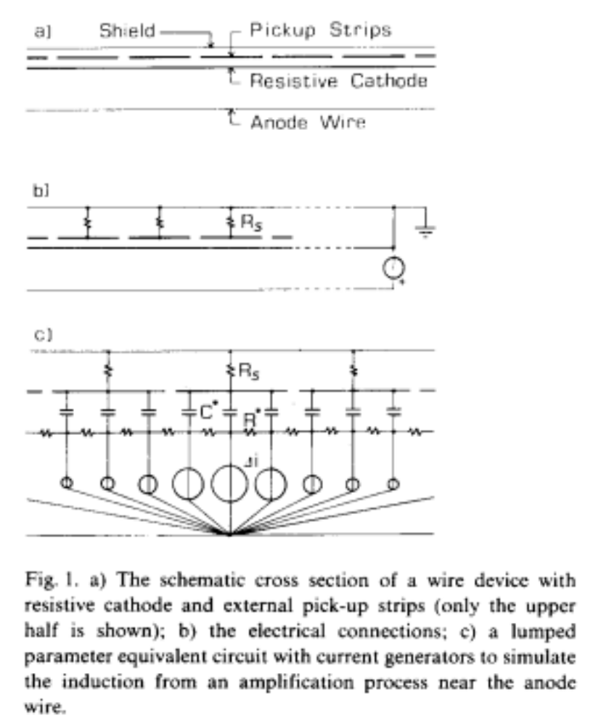
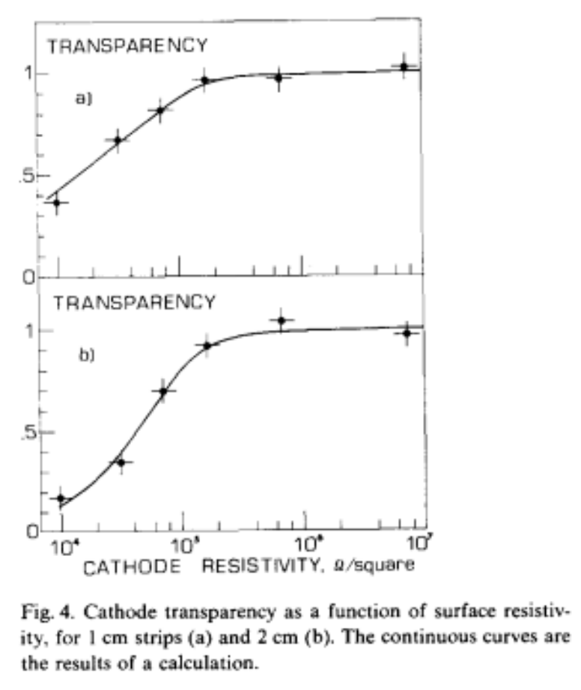
Rs x C* < R* x C*

Slide 35
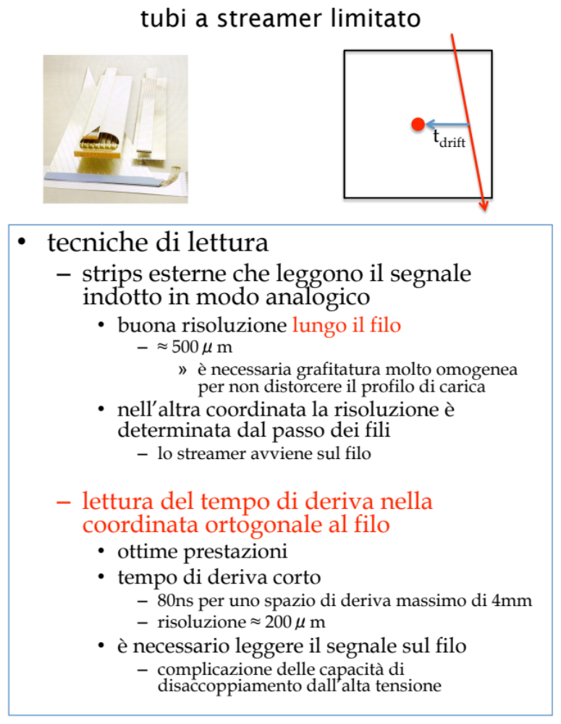

Slide 36
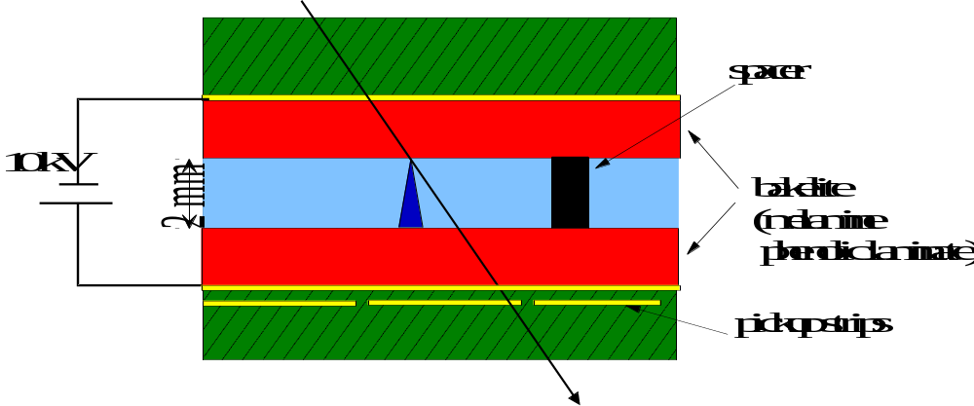
Alcune Derivate dalle MWPC
Resistive plate chambers (RPC)
Senza fili !
Gas: C₂F₄H₂, (C₂F₅H) + few % isobutane
(ATLAS, A. Di Ciaccio, NIM A 384 (1996) 222)
Dispersione temporale ≈ 1..2 ns → adatta per trigger
Rate capability ≈ 1 kHz / cm²

Slide 37
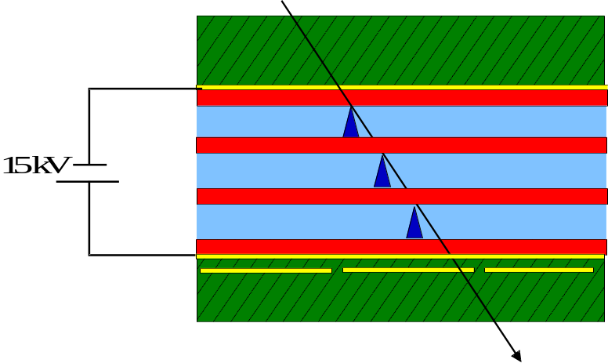
Alcune Derivate dalle MWPC
Resistive plate chambers (RPC) a molte gap.
Double and multigap geometries → improve timing and efficiency
Problem: Operation close to streamer mode.

Slide 38
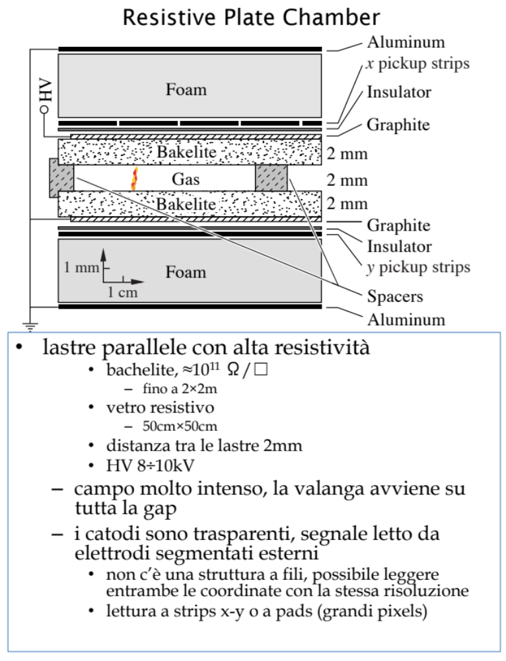

Slide 39
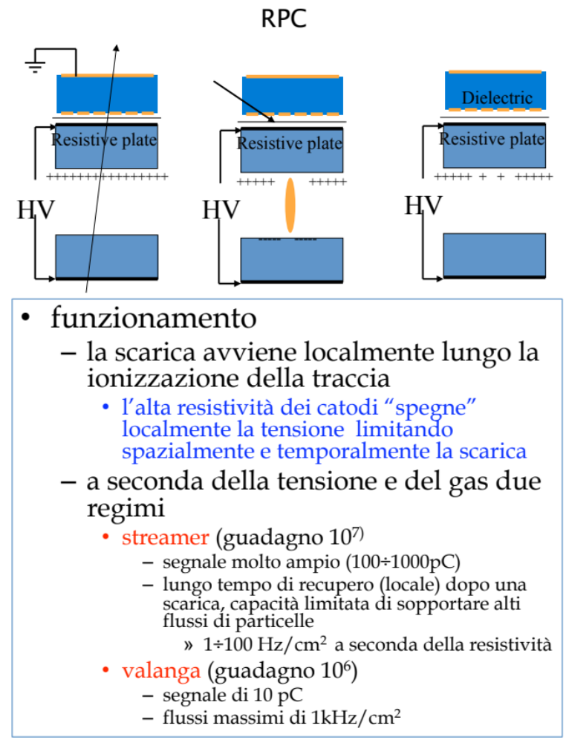

Slide 40
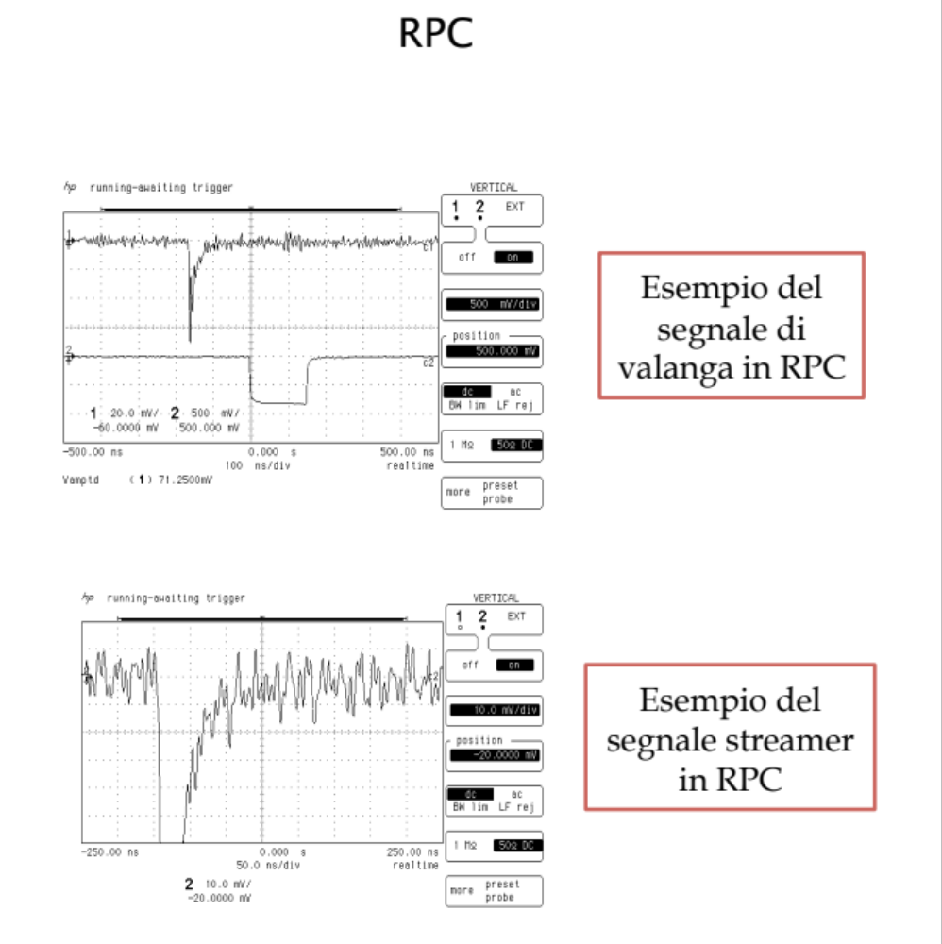

Slide 41
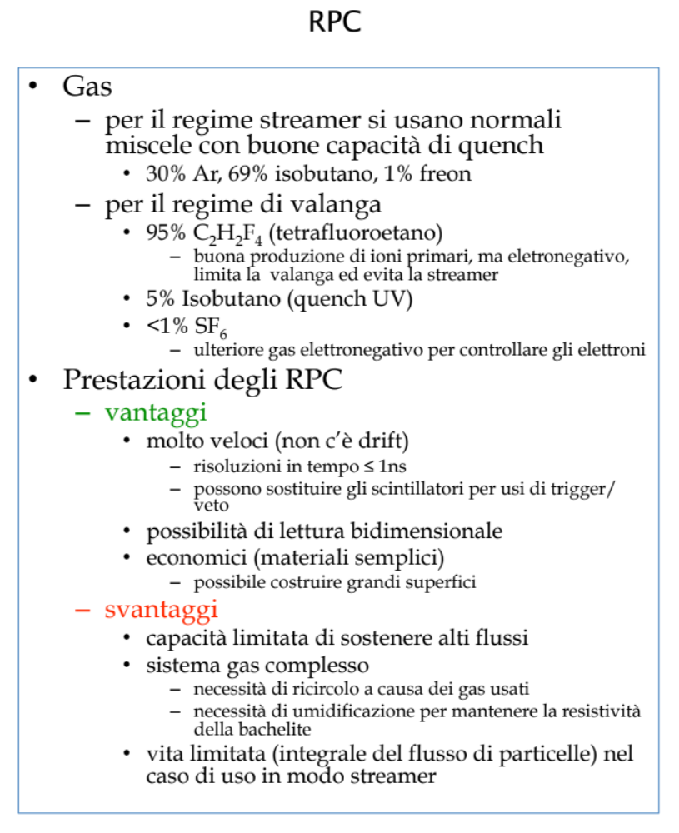

Slide 42
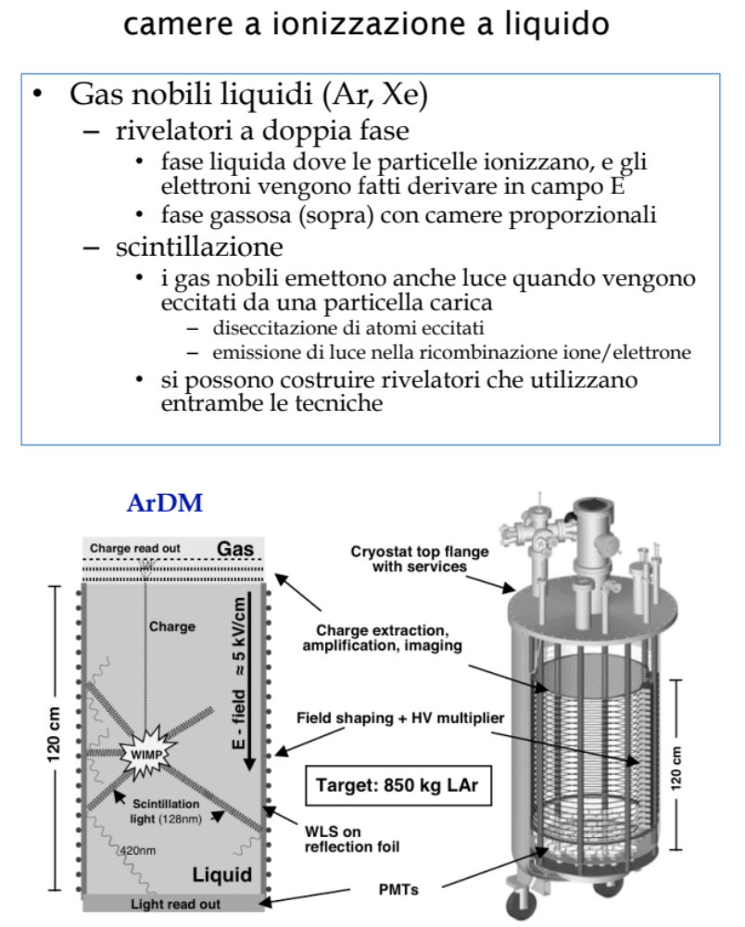

Slide 43
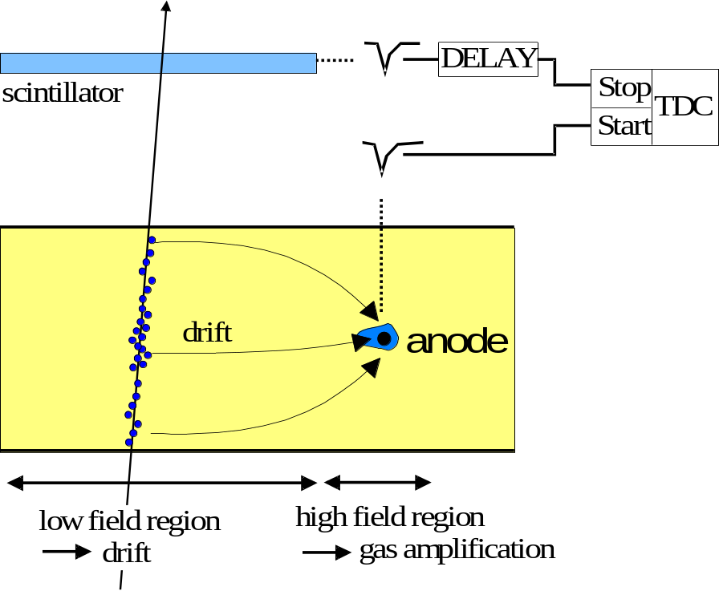


Camere a deriva
Possono essere considerate come derivate delle camere proporzionali.
In questo caso ricavo la coordinata misurando un tempo.
x
Measure arrival time of
electrons at sense wire
relative to a time t₀.

Slide 44
Camere a deriva
Vantaggi di una camera a deriva rispetto ad una MWPC:
  più facile da costruire da un punto di vista meccanico (fili più lontani → minori le forze elettrostatiche)
  meno fili → meno elettronica (anche se più costosa)
  migliore precisione (non più limitata alla distanza dei fili /(12)^{1/2}.
I parametri fondamentali sono:
  diffusione (buono se piccola)
  velocità di deriva (ottimo se costante). Tipiche velocità di deriva (con argon-isobutano nelle proporzioni 75%-25% e campi elettrici E~700-800V/cm) ~50 mm/μs.

Slide 45


Slide 46


Slide 47


Slide 48


Slide 49


Slide 50


Slide 51


Slide 52


Slide 53


Slide 54


Slide 55


Slide 56


Slide 57


